Slide 1

PLAN DE ACȚIUNE
2022
DGASPC satu mare

Slide 2
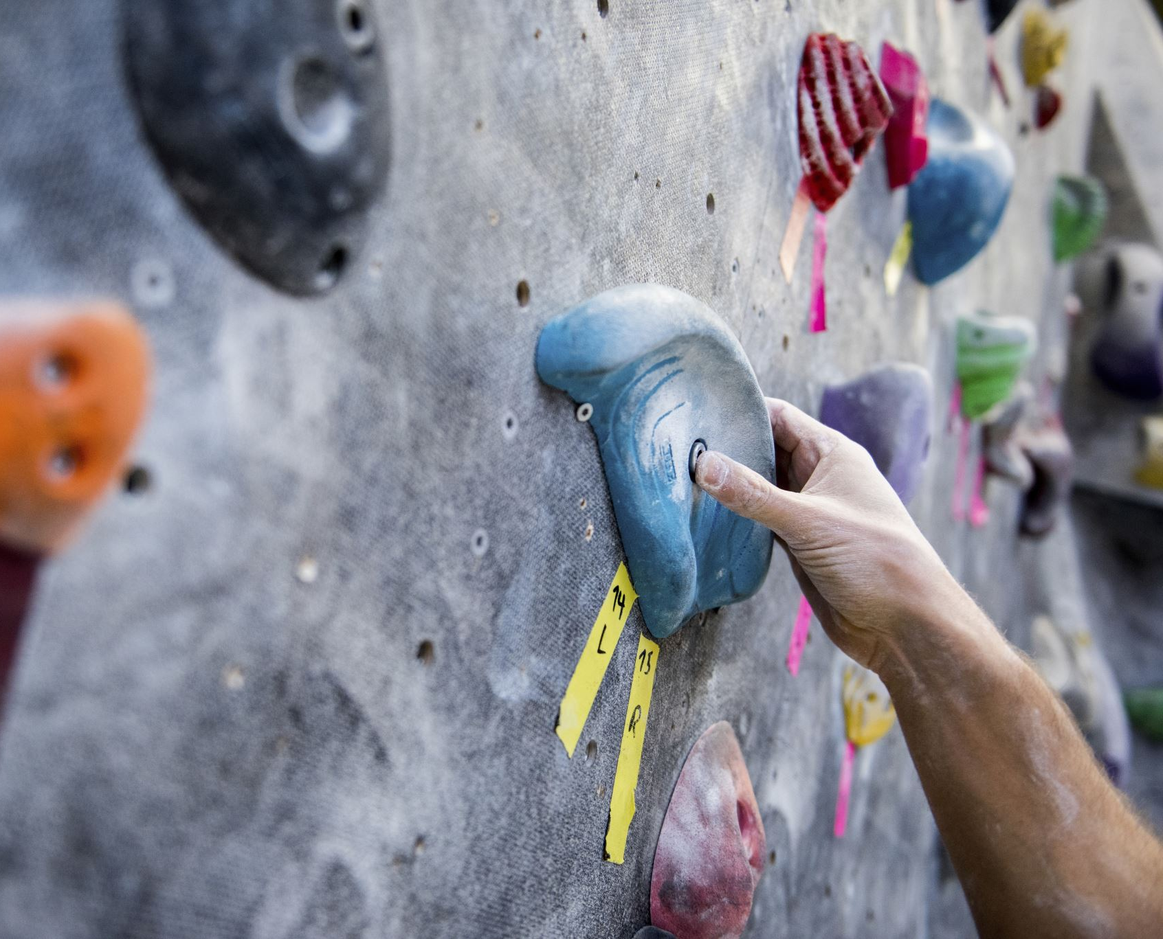
Planul anual de acţiune privind serviciile sociale administrate şi finanţate din bugetul Consiliului Judeţean Satu Mare cuprinde:
Date privind administrarea, înfiinţarea şi finanţarea serviciilor sociale – capitolul I;
Planificarea activităţilor de informare a publicului cu privire la serviciile sociale existente la nivel judeţean – capitolul II;
Programul de formare şi îndrumare metodologică a personalului care lucrează în domeniul serviciilor sociale – capitolul III.

Slide 3

Administrarea, înfiinţarea şi finanţarea serviciilor sociale
Obiectiv- Accesarea în calitate de aplicant sau partener de fonduri europene pentru dezvoltarea și diversificarea serviciilor sociale în acord cu nevoile reale ale beneficiarilor şi standardele minime de calitate în domeniu
„Închiderea Centrului de plasament al copilului Floare de colț, Halmeu și dezvoltarea de alternative familiale de îngrijire", cod SMIS 130557 5.811.626 lei.
VENUS – Împreună pentru o viață în siguranță!” Cod SMIS 2014+ : 128038 1.137.174,76 lei
TEAM-UP: Progres în calitatea îngrijirii alternative a copiilor'' cod 127169 – 56.353.766 lei
”Suntem alături de TINE(ri)!”,cod SMIS 135172
- 1.669.209,72 lei

Slide 4
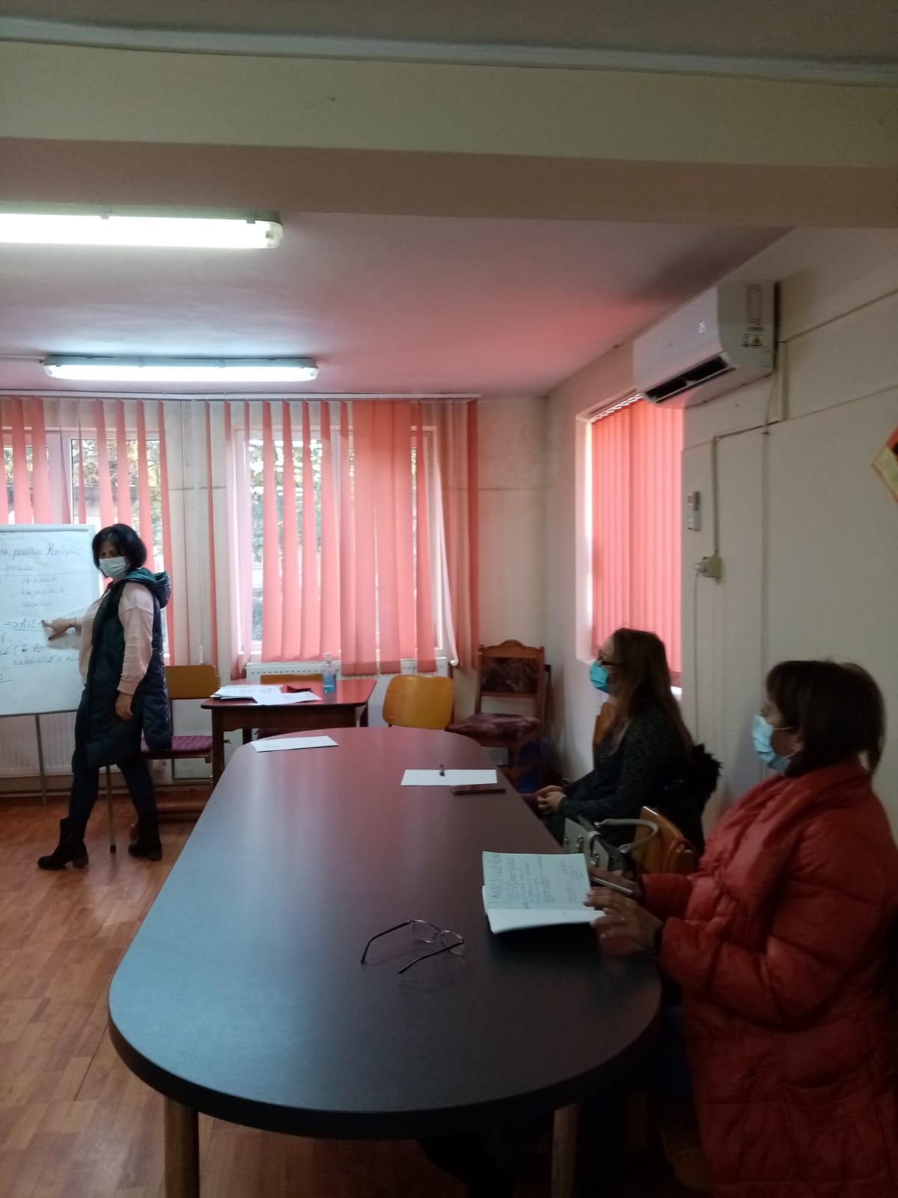
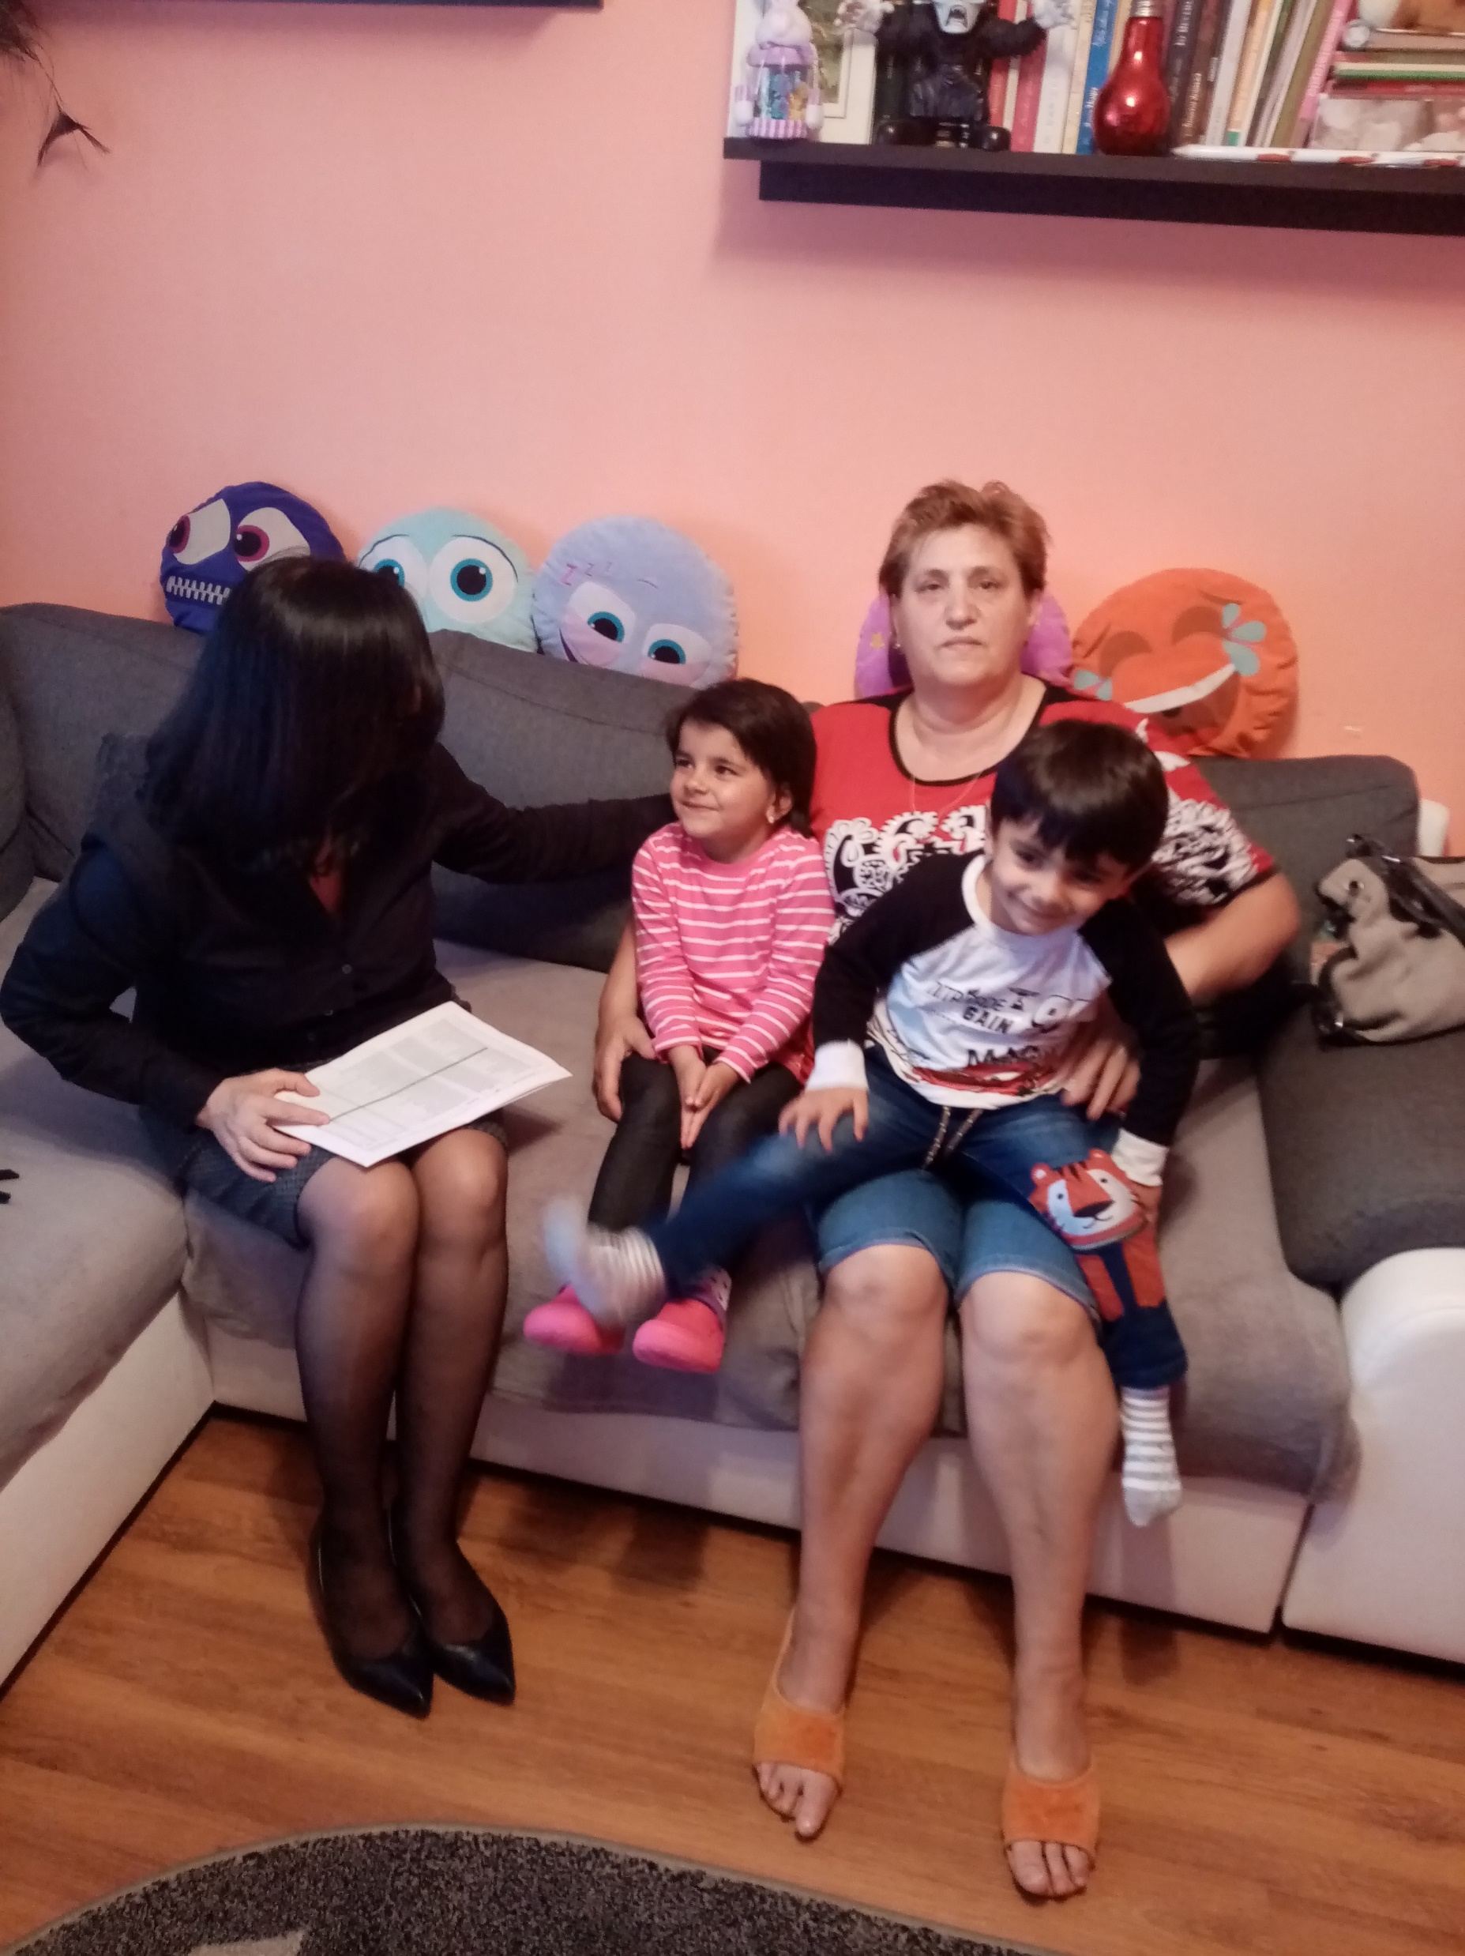
Proiect TEAM-UP: Progres în calitatea îngrijirii alternative a copiilor'' cod 127169
Creșterea calității sistemului de asistență socială și a numărului de asistenți maternali la nivelul comunității, prin introducerea de instrumente și proceduri și prin îmbunătățirea nivelului de competențe al profesioniștilor din sistem.

Slide 5
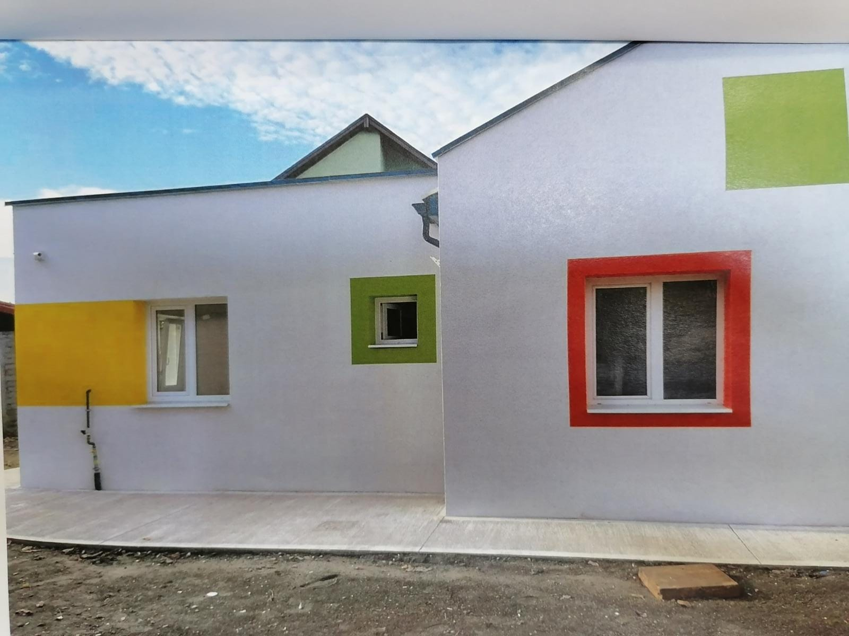
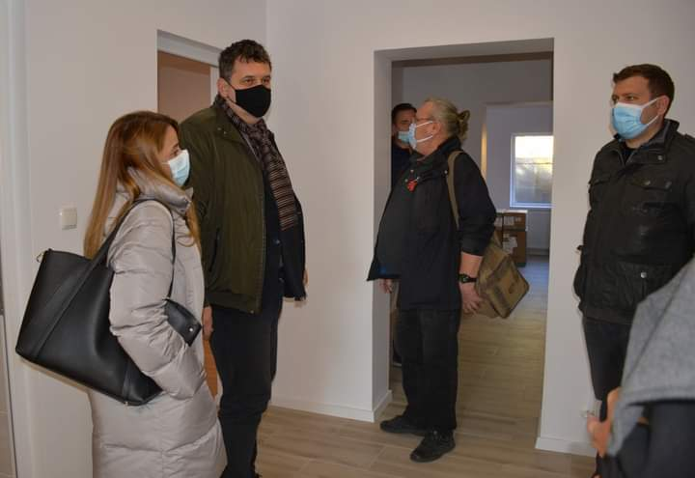
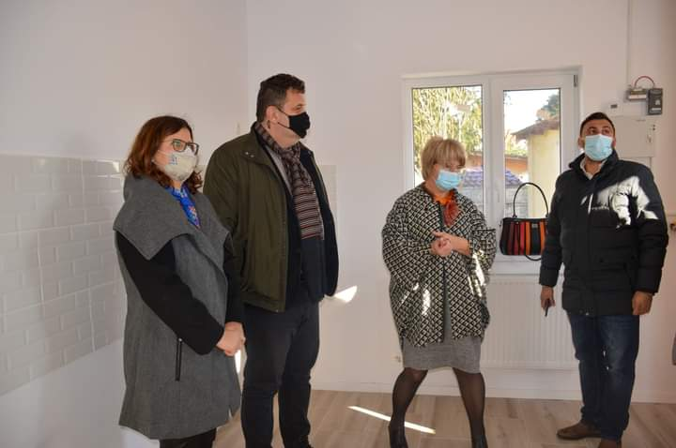
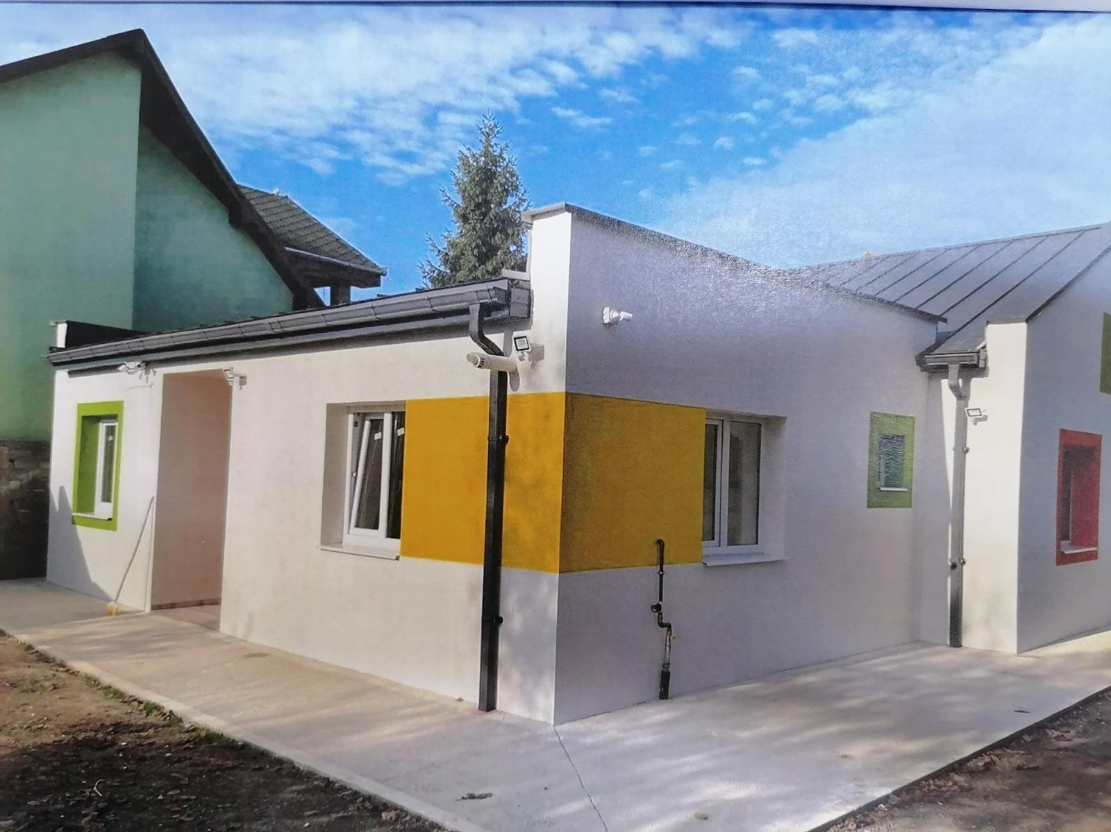
LOCUINȚA PROTEJATĂ PENTRU PERSOANELE VICTIME ALE VIOLENȚEI DOMESTICE ”VENUS”
Îmbunătățirea și dezvoltarea la nivelul fiecărui județ a unei locuințe protejate pentru victimele violenței domestice și a unor grupuri de suport și a unui cabinet de consiliere vocațională în scopul implementării unui program național de protecție a victimelor violenței domestice, precum și derularea unor campanii privind prevenirea și combaterea violenței în familie.

Slide 6
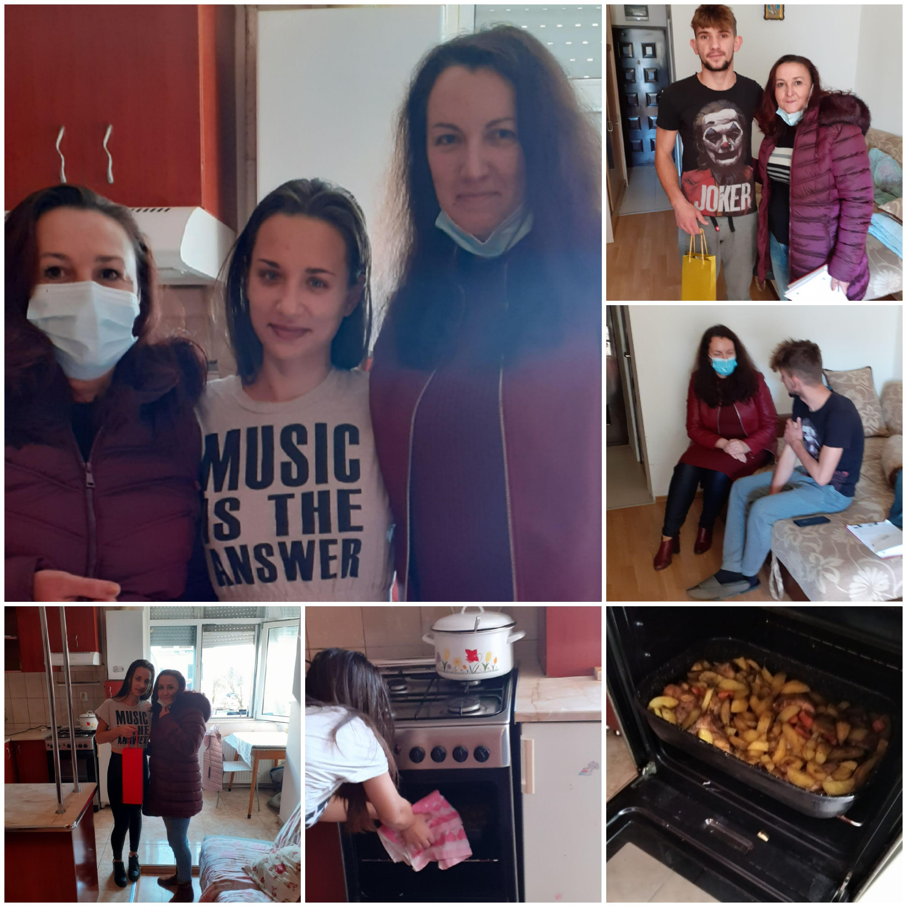

Proiect”Suntem alături de TINE(ri)!”, cod SMIS 135172.
Dezvoltarea unor pachete de servicii integrate la nivelul comunităţii pentru un număr de 52 copii și/sau tineri din municipiul Cluj-Napoca și din județul Satu-Mare, care urmează să părăsească sistemul instituționalizat de protecție a copiilor și/sau care au părăsit sistemul instituționalizat de protecție a copiilor, în vederea asigurării tranziției de la sistemul instituționalizat la servicii la nivelul comunității.

Slide 7

Administrarea, înfiinţarea şi finanţarea serviciilor sociale
Obiectiv - Adaptarea infrastructurii serviciilor sociale din subordinea DGASPC Satu Mare la cerințele impuse conform legislației în vigoare
Rezultate: În anul 2021 au fost realizate următoarele investiții pentru casele de tip familial/centrele de plasament/centrele de îngrijire și asistență socială, după cum urmează:
Bunuri și servicii în valoare totală de 9.561.305 lei fără TVA
Chletuieli de capital în valoare totală de 3.500.000 lei fără TVA
Proiecte cu finantare din fonduri externe nerambursabile aferente cadrului financiar 2014-2020 (titl.58)- 3.800.0000 lei

Slide 8

Administrarea, înfiinţarea şi finanţarea serviciilor sociale
Obiectiv
Promovarea parteneriatului si a colaborării interinstituţionale în vederea realizării de acţiuni comune în domeniu de resort:
Domeniu - abuz asupra copilului, violenţă domestică :
- DGASPC Satu Mare este partener în proiectul implementat de către Agenția Națională pentru Egalitatea de Șanse între Femei și Bărbați (ANES) cu titlul ”Sprijin pentru implementarea Convenției de la Istanbul în România”, în valoare totală de 2.500.000 de euro, finanțat prin Mecanismul Financiar Norvegian 2014-2021, în cadrul programului Justiție, gestionat de către Ministerul Justiției din România în calitate de Operator de Program. Unul dintre obiectivele principale ale proiectului vizează sprijinirea victimelor violenței sexuale prin înființarea la nivel național a 10 centre de intervenție în situații de violență sexuală.
Din luna ianuarie 2021 și până în prezent au fost realizate un număr de 3 întâlniri (atât fizic cât și online) cu membrii EIL (Echipei intersectoriale locale pentru prevenirea şi combaterea exploatării copiilor prin muncă, violența în familie). DGASPC Satu Mare prin serviciul de specialitate a încheiat protocoale de colaborare cu toate instituțiile din cadrul EIL, în total 16. În cadrul întâlnirilor avute cu membrii echipei EIL au fost prezentate serviciile sociale oferite de către DGASPC Satu Mare pentru victimele violenței domestice.

Slide 9
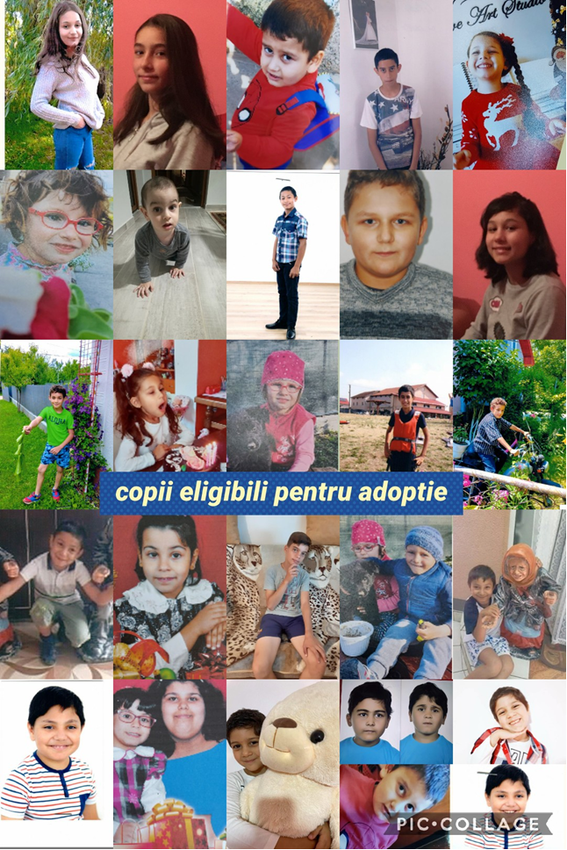
Administrarea, înfiinţarea şi finanţarea serviciilor sociale
Obiectiv- Promovarea valorilor fundamentale ale familiei prin ADOPTIE
Rezultat: în anul 2021 au fost în evidență un număr de 238 copii
pentru 47 de copii Planul Individualizat de Protecție a avut ca finalitatea adopția
un număr de 17 persoane/familii au obținut atestat de persoană/familie aptă să adopte.
s-a realizat încuviințarea adopției interne pentru 50 copii și pentru 2 copii adoptați internațional.
un număr de 155 de copii au devenit adoptabili

Slide 10
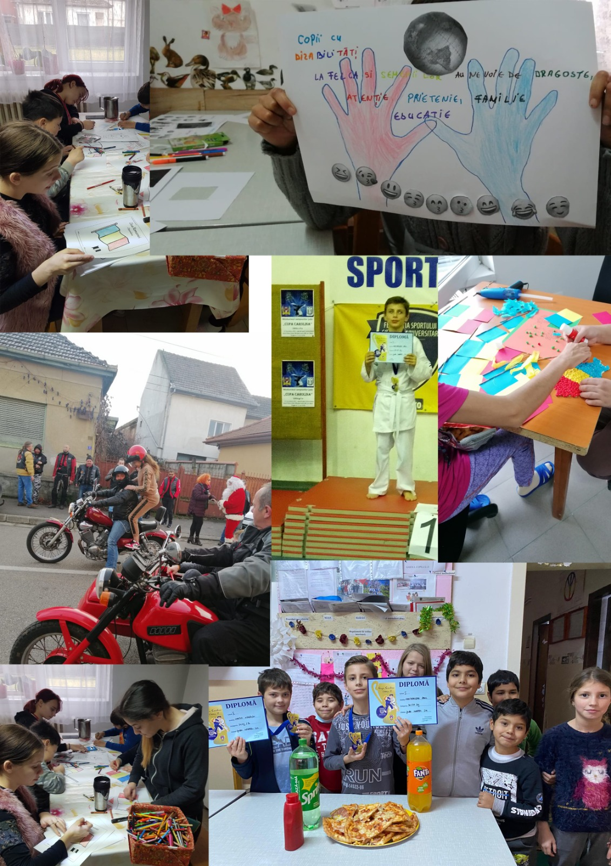
Administrarea, înfiinţarea şi finanţarea serviciilor sociale
Obiectiv Facilitarea accesului copiilor din sistem rezidenţial de protecţie la acţiuni comunitare şi promovarea unor instrumente inovative de incluziune socială a acestora
Ziua Copilului – 1 Iunie 2021 organizata la balta – balastiera Iojib prin activitati de caiac-canoe in colaborare cu Asociatia Club Sportiv Caiac Smile,
Activitati sportive pe apa la Balta Iojib si la Lacul lui Pintea pentru toti copiii din sistemul rezidential in vacanta de vara;
Participarea a 36 copii din casele de tip familial si centru de plasament la activitatile organizare de către Fundația ,, Hans Lindner” in perioada vacantei de vara, activitati recreative prin includerea acestora in diferite proiecte;
La TINEri este Puterea – workshop realizat de Coca Cola HBC Romania în colaborare cu Asociația de Social Incubator organizat pentru copiii/ tinerii beneficiari ai serviciilor sociale de tip familial și de tip rezidențial;
Forma Schimbării Tinerii și FONPC – dialog pentru schimbare – seminarii online organizate de FONPC pentru beneficiarii serviciilor sociale de tip familial și de tip rezidențial;
Accesul la acţiuni comunitare şi promovarea unor instrumente inovative de incluziune socială a copiilor din sistem rezidenţial de protecţie

Slide 11
Administrarea, înfiinţarea şi finanţarea serviciilor sociale
Obiectiv
Îmbunătățirea continuă a calității îngrijirii oferite persoanelor adulte cu dizabilități prin serviciile din subordinea DGASPC Satu Mare
- Îngrijirea persoanelor adulte cu dizabilități în serviciile din subordinea DGASPC Satu Mare a început confrom legislației în domeniu, un amplu proces de reorganizare și restucturare conform Standardelor minime de calitate și principiului dezvoltării de servicii alternative la îngrijirea în instituții mari și înființarea de servicii care să răspundă nevoilor beneficiarilor.
- au fost reorganizate serviciile existente cu o capacitate de 50 de locuri sau mai puțin în Centre de Îngrijire pentru Persoane cu Dizabilități:
Centrul de îngrijire și asistență pentru persoane adulte cu dizabilități ,,O Viață Nouă,, Satu Mare (Hotărârea Consiliului Județean Satu Mare nr. 121/26.10.2021)
Centrul de îngrijire și asistență pentru persoane adulte cu dizabilități ,,Cristiana,, Carei (Hotărârea Consiliului Județean Satu Mare nr. 120/26.10.2021)
Centrul de îngrijire și asistență pentru persoane adulte cu dizabilități ,,Sf.Ana,, Carei. Carei (Hotărârea Consiliului Județean Satu Mare nr. 122/26.10.2021)

Slide 12
Administrarea, înfiinţarea şi finanţarea serviciilor sociale
Serviciile sociale pentru persoane cu dizabilități care și-au încetat activitatea pe parcursul anului 2021:
Centrul de Recuperare și Reabilitare Persoane cu Handicap ,,Laura,, Satu Mare și-a încetat activitatea conform Hotărârii Consiliului Județean Satu Mare nr. 152/24.11.2021
Centrul de Recuperare și Reabilitare Persoane cu Handicap ,,Lucia,, Satu Mare și-a încetat activitatea conform Hotărârii Consiliului Județean Satu Mare nr. 152/24.11.2021

Slide 13
Administrarea, înfiinţarea şi finanţarea serviciilor sociale
SERVICII SOCIALE PENTRU PERSOANE ADULTE CU DIZABILITATI NOU INFIINTATE
IN 2021
- Ca parte a planului de restructurare a CIAS “Șansa” a fost înființat prin HCJ 95/21.07.2021 – Centru de abilitare și Reabilitare pentru persoane adulte cu dizabilități, Noroieni cu o capacitate de 30 locuri.
- Prin Hotărârea Consiliului Județean Satu Mare nr. 153/24.11.2021 a fost înființată Echipa mobilă pentru persoane cu dizabilități ca serviciu social, fără personalitate juridică, în structura DGASPC Satu Mare, cod serviciu social 8810 ID-VI.

Slide 14
Îmbunătățirea continuă a calității îngrijirii oferite persoanelor adulte cu dizabilități prin serviciile din subordinea DGASPC Satu Mare

Slide 15
Serviciile sociale existente la nivel judeţean
Serviciile sociale existente la nivel judeţean
Nr. Crt | Cod serviciu social, conform Nomenclat. serviciilor sociale | Denumirea serviciului social | Capacitate | Grad de ocupare | Bugetele estimate pe surse de finanţare, pentru serviciile sociale existente (mii lei):
Nr. Crt | Cod serviciu social, conform Nomenclat. serviciilor sociale | Denumirea serviciului social | Capacitate | Grad de ocupare | Bugetele estimate pe surse de finanţare, pentru serviciile sociale existente (mii lei):
 |  |  |  |  | Buget local | Buget judeţean | Buget de stat | Contribuție beneficiari | Alte surse(fonduri externe)
1. | 8790 CR-C-I | Casa de tip familial ,”Iris” localitatea Berindan | 11 | 9 |  | 677
2. | 8790 CR-C-I | Casa de tip familial „Speranţa” din localitatea Carei | 12 | 12 |  | 833
3. | 8790 CR-C-I | Casa de tip familial ,,Orhideea” din localitatea Răteşti | 11 | 10 |  | 760
4. | 8790 CR-C-I | Casa de tip familial ,,Ştefania” din localitatea Oar | 10 | 10 |  | 971
5. | 8790 CR-C-I | Casa de tip familial ,,Maria” din localitatea Satu Mare | 14 | 14 |  | 1.538
6. | 8790 CR-C-I | Casa de tip familial „Daniel” localitatea Borleşti | 10 | 10 |  | 867
BUGET PLANIFICAT

Slide 16
Serviciile sociale existente la nivel judeţean
7. | 8790 CR-C-I | Centru de plasament al copilului ,,Floare de colţ” din localitatea Halmeu | 50 | 34 |  | 1.936
8. | 8790 CR-C-I | Centrul de primire în regim de urgență adăpost de noapte pentru copiii străzii Hurezu Mare | 20 | 7 |  | 1.902
9. | 8790CR-MC-I | Centrul Maternal ,,Lorena” din localitatea Satu Mare | 9 | 8 |  | 980
10. | 8790CR-C-II | Centrul de asistenţă şi intervenţie a victimelor traficului de persoane, abuzului, neglijării şi exploatării ”Andrei” din localitatea Satu Mare | 11 | 11 |  | 1.745
11. | 8790 CR-C-I | Casa de tip familial „Mihaela” din localitatea Tăşnad | 9 | 11 |  | 840
12. | 8790 CR-C-I | Casa de tip familial ,,Violeta” din localitatea Carei | 9 | 10 |  | 1.200
BUGET PLANIFICAT
13. | 8790 CR-C-I | Casa de tip familial ,,Andreea” din localitatea Carei | 8 | 7 |  | 1.025
14. | 8790 CR-C-I | Casa de tip familial ,,Alexandra” din localitatea Amaţi | 11 | 9 |  | 1.025
15. | 8790 CR-C-I | Casa de tip familial ,,Teodora” din localitatile Noroieni | 12 | 12 |  | 944
16. | 8790 CR-C-I | Casa de tip familial ,,Ana” din localitatea Satu Mare | 10 | 11 |  | 1.066
17. | 8790 CR-C-I | Casa de tip familial ,,Felicia” din localitatea Satu Mare | 10 | 11 |  | 1.285
18. | 8891 CZ-C-III | Centrul de recuperare pentru copilul cu handicap, Satu Mare | 30 | 73 |  | 1.350

Slide 17
Serviciile sociale existente la nivel judeţean
19. | 8790 CR-D-I | Centrul de îngrijire și asistență pentru persoane adulte cu dizabilități ,,Sf.Ana,, Carei | 48 | 50 |  | 4.400 |  | 40
20. | 8790 CR-D-I | Centrul de îngrijire și asistență pentru persoane adulte cu dizabilități ,,O Viață Nouă,, Satu Mare | 50 | 50 |  | 3.650 |  | 130
21. | 8790 CR-D-I | Centrul de îngrijire și asistență pentru persoane adulte cu dizabilități ,,Cristiana,, Carei | 48 | 48 |  | 3.400 |  | 10
22. | 8790 CR-D-I | Centrul de îngrijire şi asistenţă socială „Şansa” Satu Mare | 150 | 90 |  | 9.500 |  | 600
23. | 8790 CR-D-I | Centrul de îngrijire şi asistenţă socială „Alexandru” Carei | 100 | 90 |  | 6.000 |  | 450
24. | 8899 CZ-D-II | Centru de servicii de recuperare neumotorie (de tip ambulatoriu) „Sf. Spiridon” Satu Mare | 10/zi | 12/zi |  | 515
BUGET PLANIFICAT
25. | 8790 CR-D-II | Centru de abilitare și Reabilitare pentru persoane adulte cu dizabilități din localitatea Noroieni, judeţul Satu Mare | 30 | 27 |  | 575
26. | 8790 CR-VD-III | Locuință protejată- Venus, Satu Mare | 6 | 5 |  | 300
27. | 8790 SF-C | Rețea de Asistenți maternali profesioniști | 269 | 251 |  | 12.000 |  |  | 5.000
28. | 8810 ID- VI | Echipa mobilă pentru persoane adulte cu dizabilități | 4 pers./zi |  |  | 100
 |  | Total |  |  |  | 61.384 |  | 1.230 | 5.000

Slide 18
Servicii sociale propuse spre a fi înfiinţate
3 Case de tip familial+ 1 Centru de zi | 8790CR-C-I 8891CZ-C-II | Copii | 36 | 36
2 Centre de pregătire pentru o viață independentă | 8790 CR-D-IV | Persoane cu dizabilități | 20 | 20 (10 locuri/centru)

Slide 19
ANALIZA NEVOILOR ȘI STABILIREA DOMENIILOR PRIORITARE
ÎN VEDEREA FINANȚĂRII SERVICIILOR SOCIALE DE INTERES JUDEȚEAN CU FURNIZORII PRIVAȚI ACREDITAȚI/LICENȚIATI DIN JUDEȚUL SATU MARE PENTRU ANUL 2021
Presiunea asupra sistemului județean de protecție a copilului este dublată şi de necesitatea asigurării unor servicii alternative la instituţia clasică care presupun costuri de întreţinere mai mari, precum şi de lipsa de servicii de prevenire a instituţionalizării la nivel comunitar.
DOMENIUL PROTECȚIA COPILULUI ȘI FAMILIEI
Servicii sociale – cod 8891CZ-C III- Centre de zi de recuperare pentru copii cu dizabilități
DOMENIUL PROTECȚIA COPILULUI ȘI FAMILIEI
DOMENIUL PROTECȚIA COPILULUI ȘI FAMILIEI
DGASPC Satu Mare deține un singur serviciu de acest tip în Municipiul Satu Mare cu o capacitate de 30 locuri,
în planul de abilitare/reabilitare conform art. 68 alin.1 ″Furnizarea serviciilor și intervențiilor pentru copilul cu dizabilități și/sau CES, familie, reprezentant legal si alte persoane importante pentru copil se realizează în mod integrat și este monitorizată astfel încat să beneficieze in mod real de acestea și adecvat dezvoltării sale”.
se impune continuarea parteneriatului pentru cofinantarea serviciilor sociale de tip CTF cu furnizori privati acreditati/licentiati in conditiile legii precum si a programelor de prevenire a abandonului in randul grupurilor vulnerabile.
Centre rezidențiale pentru copii în sistemul de protecție specială – cod serviciu social: 8790CR-C-I.
8891-CZ-C-II - centre de zi pentru copii aflați în situație de risc de separare de părinți.
– cod serviciu social: 8891CZ-C-III - centre de zi de recuperare pentru copii cu dizabilități
8899-CZ-F-I - centre de zi pentru consiliere și sprijin pentru părinți și copii.

Slide 20
ANALIZA NEVOILOR ȘI STABILIREA DOMENIILOR PRIORITARE
ÎN VEDEREA FINANȚĂRII SERVICIILOR SOCIALE DE INTERES JUDEȚEAN CU FURNIZORII PRIVAȚI ACREDITAȚI/LICENȚIATI DIN JUDEȚUL SATU MARE PENTRU ANUL 2021
DOMENIUL PRIORITAR – ADULȚI CU DIZABILITĂȚI
Centre rezidențiale pentru persoane adulte cu dizabilități – cod serviciu social: 8790 CR-D-VII (Locuințe protejate)
Centre de zi pentru persoane adulte cu dizabilități – cod serviciu social: 8899CZ-D-I -centre de zi
DOMENIUL PRIORITAR – ADULȚI CU DIZABILITĂȚI
DOMENIUL PRIORITAR – ADULȚI CU DIZABILITĂȚI
Servicii de îngrijire la domiciliu pentru persoane vârstnice, persoane cu dizabilități, persoane aflate în situație de dependență – cod serviciu social: 8810ID- III -servicii de îngrijiri la domiciliu pentru persoane adulte cu dizabilități
Servicii de îngrijire la domiciliu pentru persoane vârstnice, persoane cu dizabilități, persoane aflate în situație de dependență – cod serviciu social: 8810ID- I -unități de îngrijire la domiciliu
Servicii de îngrijire la domiciliu pentru persoane vârstnice, persoane cu dizabilități, persoane aflate în situație de dependență – cod serviciu social: 8810ID- VI- echipe mobile pentru persoane adulte cu dizabilități.
Servicii de îngrijire la domiciliu pentru persoane vârstnice, persoane cu dizabilități, persoane aflate în situație de dependență – cod serviciu social: 8810ID- V- asistent personal profesionist
Servicii de îngrijire la domiciliu pentru persoane vârstnice, persoane cu dizabilități, persoane aflate în situație de dependență – cod serviciu social: 8810ID- VI- echipe mobile pentru persoane adulte cu dizabilități.

Slide 21
ANALIZA NEVOILOR ȘI STABILIREA DOMENIILOR PRIORITARE
ÎN VEDEREA FINANȚĂRII SERVICIILOR SOCIALE DE INTERES JUDEȚEAN CU FURNIZORII PRIVAȚI ACREDITAȚI/LICENȚIATI DIN JUDEȚUL SATU MARE PENTRU ANUL 2021
DOMENIUL PRIORITAR – PERSOANE VÂRSTNICE
DOMENIUL PRIORITAR – PERSOANE VÂRSTNICE
DOMENIUL PRIORITAR – PERSOANE VÂRSTNICE
Servicii de îngrijire la domiciliu pentru persoane vârstnice, persoane cu dizabilități, persoane aflate în situație de dependență, cod serviciu social: 8810ID-I -unități de îngrijire la domiciliu
Servicii de îngrijire la domiciliu pentru persoane vârstnice, persoane cu dizabilități, persoane aflate în situație de dependență, cod serviciu social: 8810ID-II - îngrijiri personale la domiciliu (acordate de îngrijitori persoane)
Centre de zi pentru persoane vârstnice – cod serviu social: 8810CZ-V-I -centre de zi de asistență și recuperare
Centre de zi pentru persoane vârstnice – cod serviciu social: 8810CZ-V-II - centre de zi de socializare si petrecere a timpului liber (tip club
DGASPC Satu Mare urmareste permanent evitarea institutionalizarii si sustinerea alternativelor pentru mentinerea in comunitatea lor prin sprijinirea serviciilor de ingrijire la domiciliu sau servicii de integrare si evitare a excluderii marginalizarii sociale a varstncilor – Centre de zi persoane varstnice. Acest fapt este justificat prin valorile și principiile de lucru menționate de susținere a comunităților locale pentru furnizarea de servicii cât mai aproape de beneficiar.

Slide 22
ANALIZA NEVOILOR ȘI STABILIREA DOMENIILOR PRIORITARE
ÎN VEDEREA FINANȚĂRII SERVICIILOR SOCIALE DE INTERES JUDEȚEAN CU FURNIZORII PRIVAȚI ACREDITAȚI/LICENȚIATI DIN JUDEȚUL SATU MARE PENTRU ANUL 2021
DOMENIUL PRIORITAR – PERSOANE ÎN RISC DE SĂRĂCIE
DOMENIUL PRIORITAR – PERSOANE ÎN RISC DE SĂRĂCIE
DOMENIUL PRIORITAR – PERSOANE ÎN RISC DE SĂRĂCIE
Centre de preparare și distribuire a hranei pentru persoane în risc de sărăcie- cod serviciu social: 8899 CPDH- II -servicii mobile de acordare a hranei-masa pe roți
Centre de preparare și distribuire a hranei pentru persoane în risc de sărăcie- cod serviciu social: 8899 CPDH- I -cantine sociale
Centre de zi pentru persoane vârstnice – cod serviu
Centre de zi pentru asistență și suport pentru alte persoane aflate în situații de nevoie: cod serviciu social: 8899CZ-PN-V – servicii de asistență comunitară.
PREVENIREA INSTITUTIONALIZARII PRIN IMBUNĂTĂȚIREA ACCESULUI LA SERVICII COMUNITARE PENTRU PERSOANELE AFLATE IN RISC DE SARACIE

Slide 23


CAP II Planificarea activităţilor de informare a publicului cu privire la serviciile sociale existente la nivel local/ judeţean în conformitate cu prevederile art. 6 din Hotărârea Guvernului nr. 797 /2017
Revizuirea/ Actualizarea informaţiilor care se publică pe pagina proprie de internet/ se afişează la sediul DGASPC Satu Mare
Activităţi de informare a publicului, altele decât activitatea de informare a beneficiarului în cadrul procesului de acordare a serviciilor sociale, respectiv pe perioada realizării evaluării iniţiale, a anchetelor sociale sau a activităţii de consiliere în cadrul centrelor de zi;
Mediatizarea Telefonului de urgenţă. În cadrul Serviciului de intervenție pentru situații de abuz, violență în familie trafic și alte situații de urgență în domeniul asistenței sociale s-a înființat Compartimentul Telefonul Copilului care intervine în soluționarea cazurilor semnalate la TC.

Slide 24
CAP II Planificarea activităţilor de informare a publicului cu privire la serviciile sociale existente la nivel local/ judeţean în conformitate cu prevederile art. 6 din Hotărârea Guvernului nr. 797 /2017
Campanii de promovare a serviciilor sociale ale serviciului public de asistenţă socială;
Organizarea de întâlniri tripartite: furnizorii de servicii sociale, organizaţii de voluntariat, asociaţii ale persoanelor beneficiare etc.
Colaborarea cu instituţiile relevante de pe plan judeţeanpentru prevenirea şi intervenţia în reţea interinstituţională în situaţiile de abuz, neglijare şi exploatare a copilului.

Slide 25
Capitolul III
Programul de formare şi îndrumare metodologică a personalului care lucrează în domeniul serviciilor sociale
Propuneri de activităţi de formare profesională continuă în vederea creşterii performanţei personalului din structurile proprii/instruire etc.
cursuri de perfecţionare
sesiuni de instruire pentru:
 | Nr. de persoane | Buget estimat (mii lei)
Personalul de specialitate | 199 proiect | Proiectul implementat de AJPIS “Dezvoltarea sistemului de asistență socială pentru combaterea sărăciei și a excluziunii sociale”, cod SMIS 126924
Asistenți maternali profesioniști | 251 | Fonduri externe (Proiect TEAM-UP)
 | Nr. de persoane | Buget estimat (mii lei)
personalul de îngrijire(igienă) | 150 | 110

Slide 26
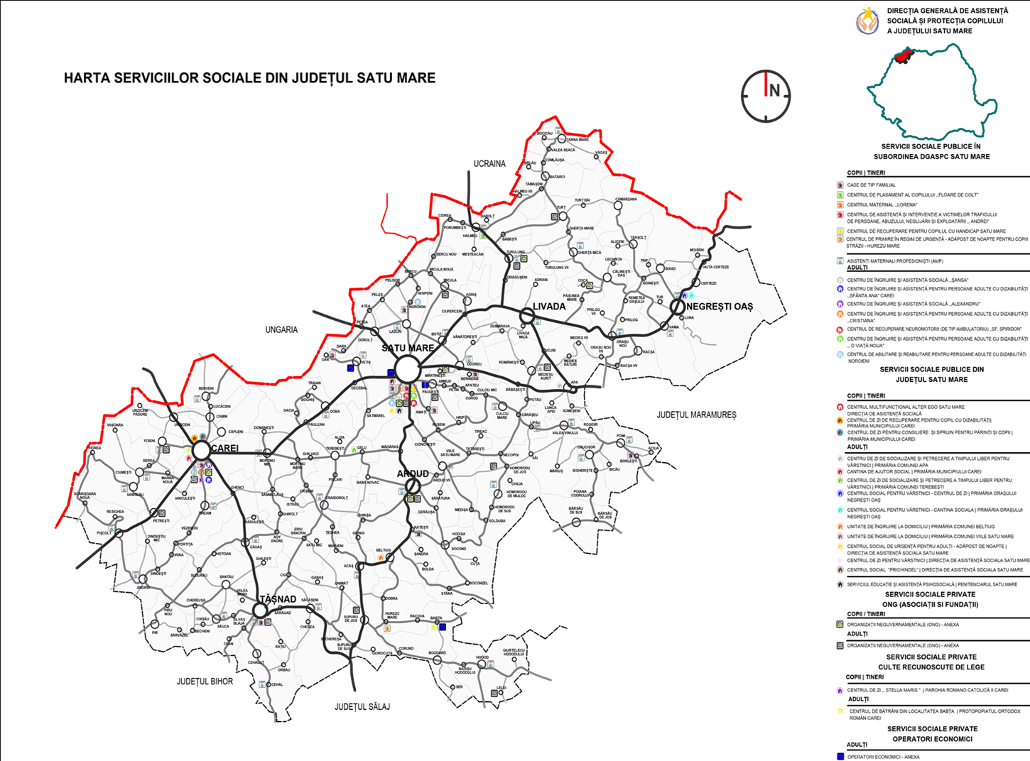

Slide 27


Cea mai bună ofertă care ne reflectă abordarea este “…un pas mic pentru om, un salt uriaș pentru omenire." Neil Armstrong
VĂ MULTUMESC!

